Slide 1
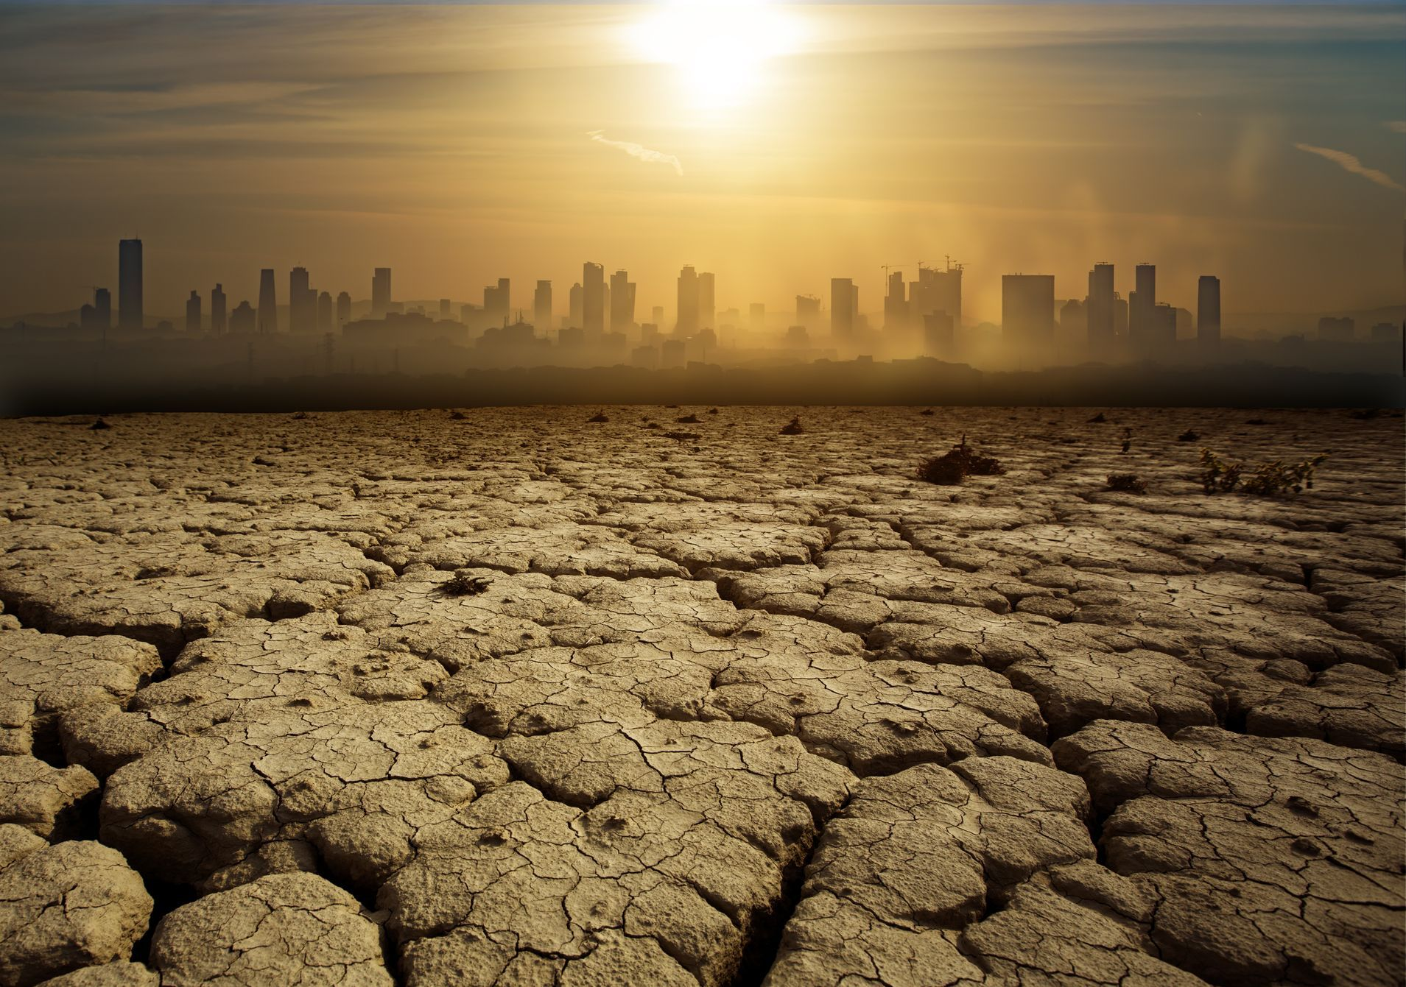
Globální změny klimatu
Brodská, Dvořáková

Slide 2
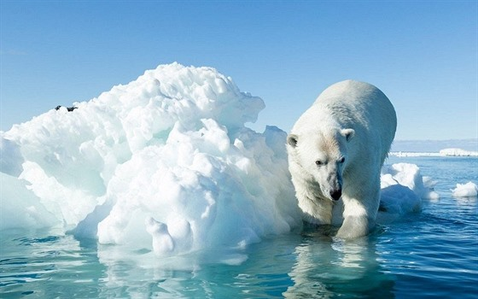
Co je globální oteplování?
Globální oteplování je dlouhodobé zvyšování průměrné teploty Země, který je způsobený nárůstem koncentrace skleníkových plynů v atmosféře. Tyto plyny zadržují část slunečního záření, které by jinak odraženo zpět do vesmíru, a tak způsobují ohřívání atmosféry a zemského povrchu.

Slide 3
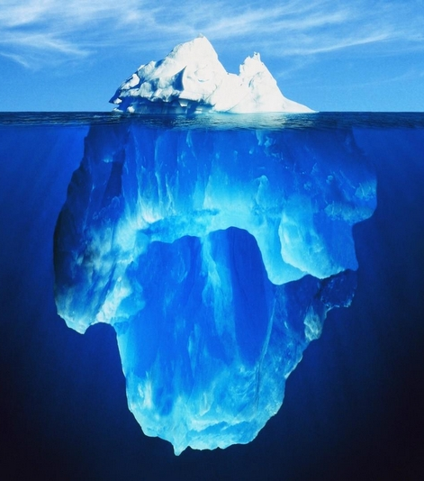
Proč je důležité o něm mluvit?
Ovlivňuje životní prostředí: Globální oteplování má vliv na životní prostředí, včetně klimatu, vodních zdrojů, přírodních ekosystémů a biodiverzity.
Zvyšuje riziko katastrof: Globální oteplování může zvýšit riziko katastrof, jako jsou záplavy, sucha, lesní požáry a bouřky.
Má ekonomické dopady: Globální oteplování může mít ekonomické dopady, jako jsou zvýšené náklady na energii a infrastrukturu a snížení produktivity zemědělství a průmyslu.

Slide 4
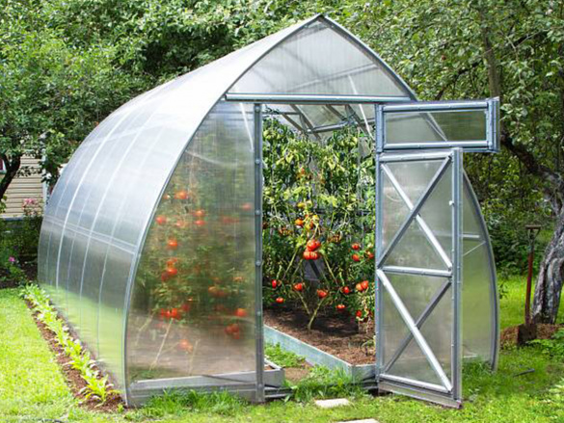
Příčiny
Mezi příčiny globálního oteplování patří nadměrná produkce skleníkových plynů.
Přirozené skleníkové plyny jsou důležité pro udržení přírodního skleníkového efektu, ale lidské aktivity, jako je spalování fosilních paliv (ropy, uhlí a zemního plynu) a odlesňování, způsobují zvýšení množství skleníkových plynů v atmosféře a tím i zvýšení skleníkového efektu.
Jako skleníkové plyny si uvedeme například oxid uhličitý (CO₂), metan (CH₄) a oxid dusičitý (NO₂)

Slide 5
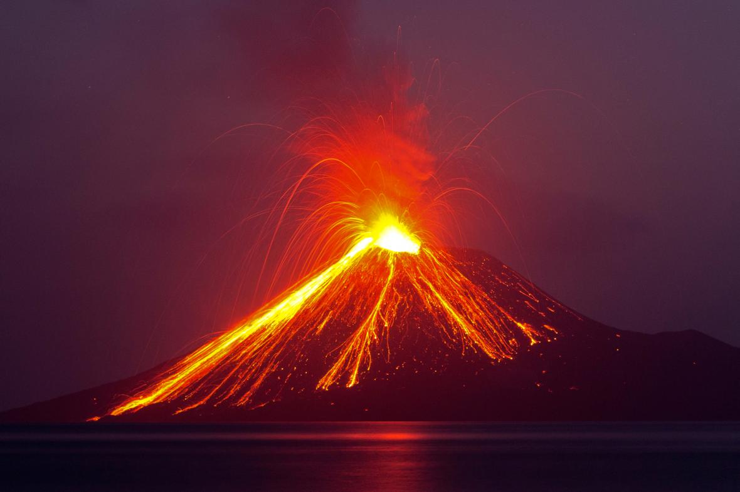
Příčiny - přírodní
Sluneční záření: Slunce vysílá elektromagnetické záření, které může ovlivňovat teplotu Země. I když většina slunečního záření projde atmosférou a dosáhne zemského povrchu, některé se odráží zpět do vesmíru. Když jsou sluneční aktivity intenzivnější, může to mít vliv na teplotu Země.
Vulkanické erupce: Když se sopky erupují, uvolňují se do atmosféry aerosoly, které mohou odrážet sluneční záření a snižovat teplotu Země.
Oceánské proudy: Oceánské proudy jsou důležitým faktorem ovlivňujícím teplotu na Zemi. Tyto proudy mohou transportovat teplou vodu z tropických oblastí do polárních oblastí a chladnou vodu zpět do tropů.

Slide 6
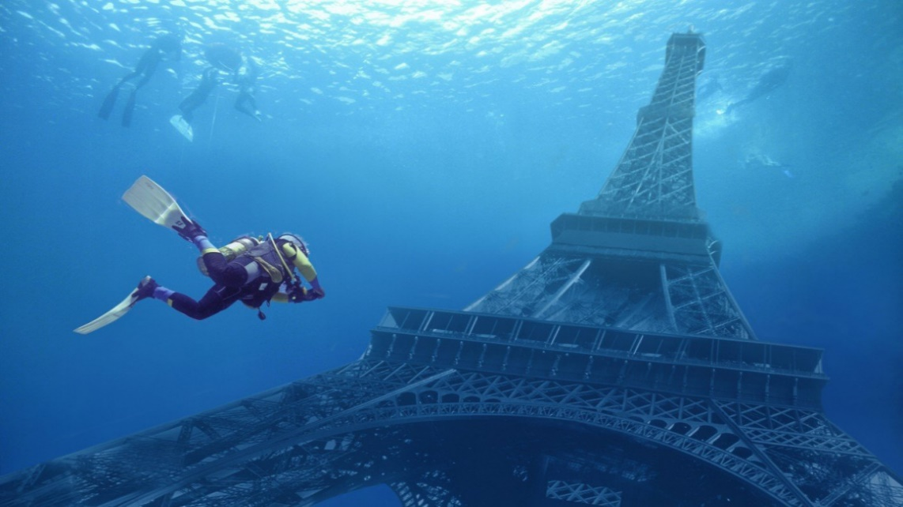
Jaké to má dopady?
ZMĚNY POČASÍ (př: extrémní povětrnostní jevy- bouře, sucha, záplavy, tajfuny…)
ZVYŠOVÁNÍ HLADINY MOŘÍ A OCEÁNŮ (záplavy ostrovů nebo pobřežních oblastí, TÁNÍ LEDOVCŮ)
ZTRÁTA BIODIVERZITY (vyhynutí druhů rostlin a živočichů)
ZMĚNY V ZEMĚDĚLSTVÍ (produkce potravin a zdrojů, zvýšení cen/hladomor)

Slide 7
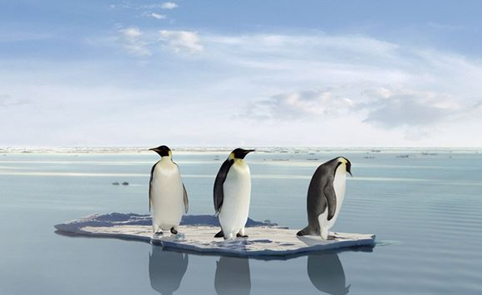
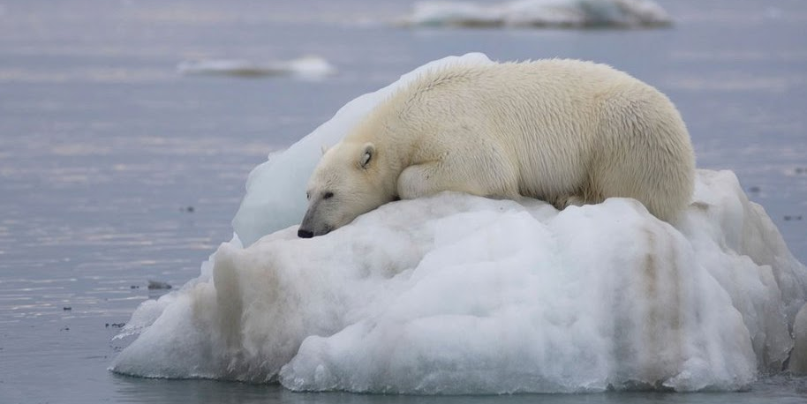
Jaké to má dopady?
ZDRAVOTNÍ DOPADY (zvýšené teploty, znečištěné ovzduší, rozšíření některých chorob…)
EKONOMICKÉ DOPADY (zemědělství, turismus, stavebnictví)

Slide 8
Jak to můžeme zpomalit?
ZVÝŠENÍ VYUŽÍVÁNÍ OBNOVITELNÝCH ZDROJŮ ENERGIE (solární, větrné, vodní zdroje… snížení závislosti na fosilních palivech…)
SNIŽOVÁNÍ EMISÍ SKLENÍKOVÝCH PLYNŮ (regulace průmyslu a dopravy, využívání ekologických technologií, snižování množství odpadu)
PODPORA ENERGETICKÉ ÚČINNOSTI
PODPORA UDRŽITELNÉHO ZEMĚDĚLSTVÍ (pěstování organických potravin, méně hnojiv)
OMEZENÍ ODLESŇOVÁNÍ (ochrana lesů a jejich obnova)
UDRŽITELNÝ ZPŮSOB ŽIVOTA (snížení osobní spotřeby energie, podpora recyklace, užívání obnovitelných zdrojů…)

Slide 9
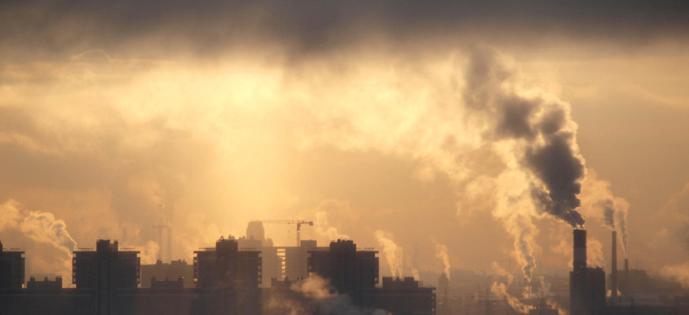
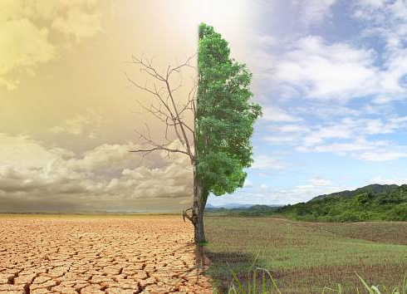
Jak to můžeme zpomalit?
OMEZENÍ ODLESŇOVÁNÍ (ochrana lesů a jejich obnova)
UDRŽITELNÝ ZPŮSOB ŽIVOTA (snížení osobní spotřeby energie, podpora recyklace, užívání obnovitelných zdrojů…)

Slide 10
Děkujeme za pozornost

Slide 11
Zdroje
https://climate.nasa.gov/evidence/
https://www.climate.gov/news-features/understanding-climate/climate-change-atmospheric-carbon-dioxide
https://www.nationalgeographic.com/environment/global-warming/global-warming-overview/
https://www.ucsusa.org/resources/causes-global-warming
www/vercinyvedomosti.cz

